Slide 1

“兼职桥”
兼职之路，畅通无阻
汇报人：管一超（G01）

Slide 2

1
项目基本信息
目 录
2
项目计划
CONTENTS
3
团队管理
4
参考文献

Slide 3


团队介绍
团队介绍
CONTENTS
KFBB团队，专注打造“兼职桥”项目，旨在简化兼职市场的招聘流程。我们的多领域专家致力于通过技术创新，解决信息不对称和信任问题，为求职者和雇主提供一个高效、可靠的平台。我们的目标是让兼职工作变得畅通无阻，让每个人都能轻松找到合适的机会。加入我们，共同推动兼职市场的繁荣发展。

Slide 4

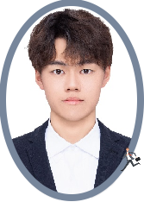
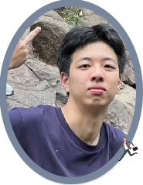
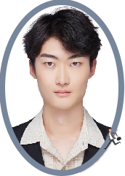
团队成员
项目经理--管一超
软件架构设计
后端设计
数据库设计
技术人员--杨凯俊
技术人员--朱昱洋
UI界面设计
单元测试
开发实现
系统维护
故障处理
用户支持

Slide 5


项目背景
背景介绍
兼职桥
在当今社会，兼职工作已成为许多人追求灵活生活方式的重要选择。随着经济的发展和人们对工作形式的多样化需求，兼职市场迅速扩大。然而，求职者和雇主之间的信息不对称、沟通成本高以及招聘流程繁琐等问题，常常导致兼职工作难以高效匹配。我们的“兼职桥”项目旨在打破这些屏障，通过智能化的匹配系统，帮助求职者轻松找到合适的兼职工作，同时也为雇主提供便捷的招聘渠道。
P
L
A
N

Slide 6

主要里程碑
2024.9.10-2024.9.30
用户需求分析
需求分析
系统架构设计
2024.9.30-2024.10.31
数据库设计
项目设计
后端设计
前端开发
2024.11.1-2024.11.31
前端设计
P
后端开发
项目开发
L
2024.12.1-2024.12.30
单元测试
A
前后端集成
N
项目测试
集成测试
2025.1.1
上线验收
功能测试
上线维护
维护

Slide 7

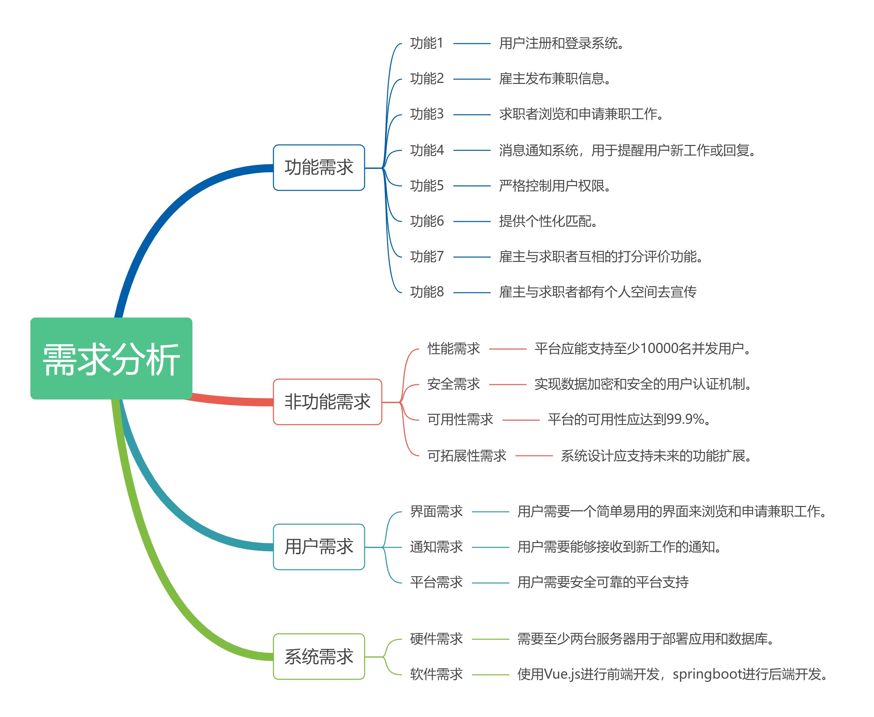
需求分析

Slide 8
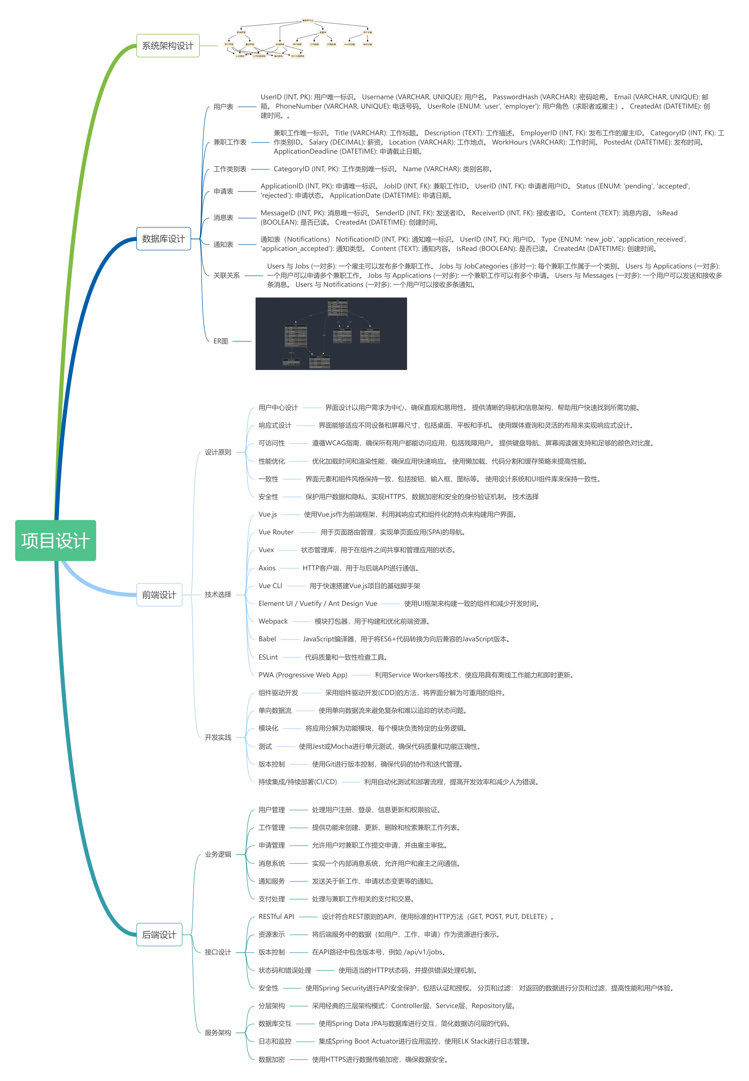
项目设计

Slide 9
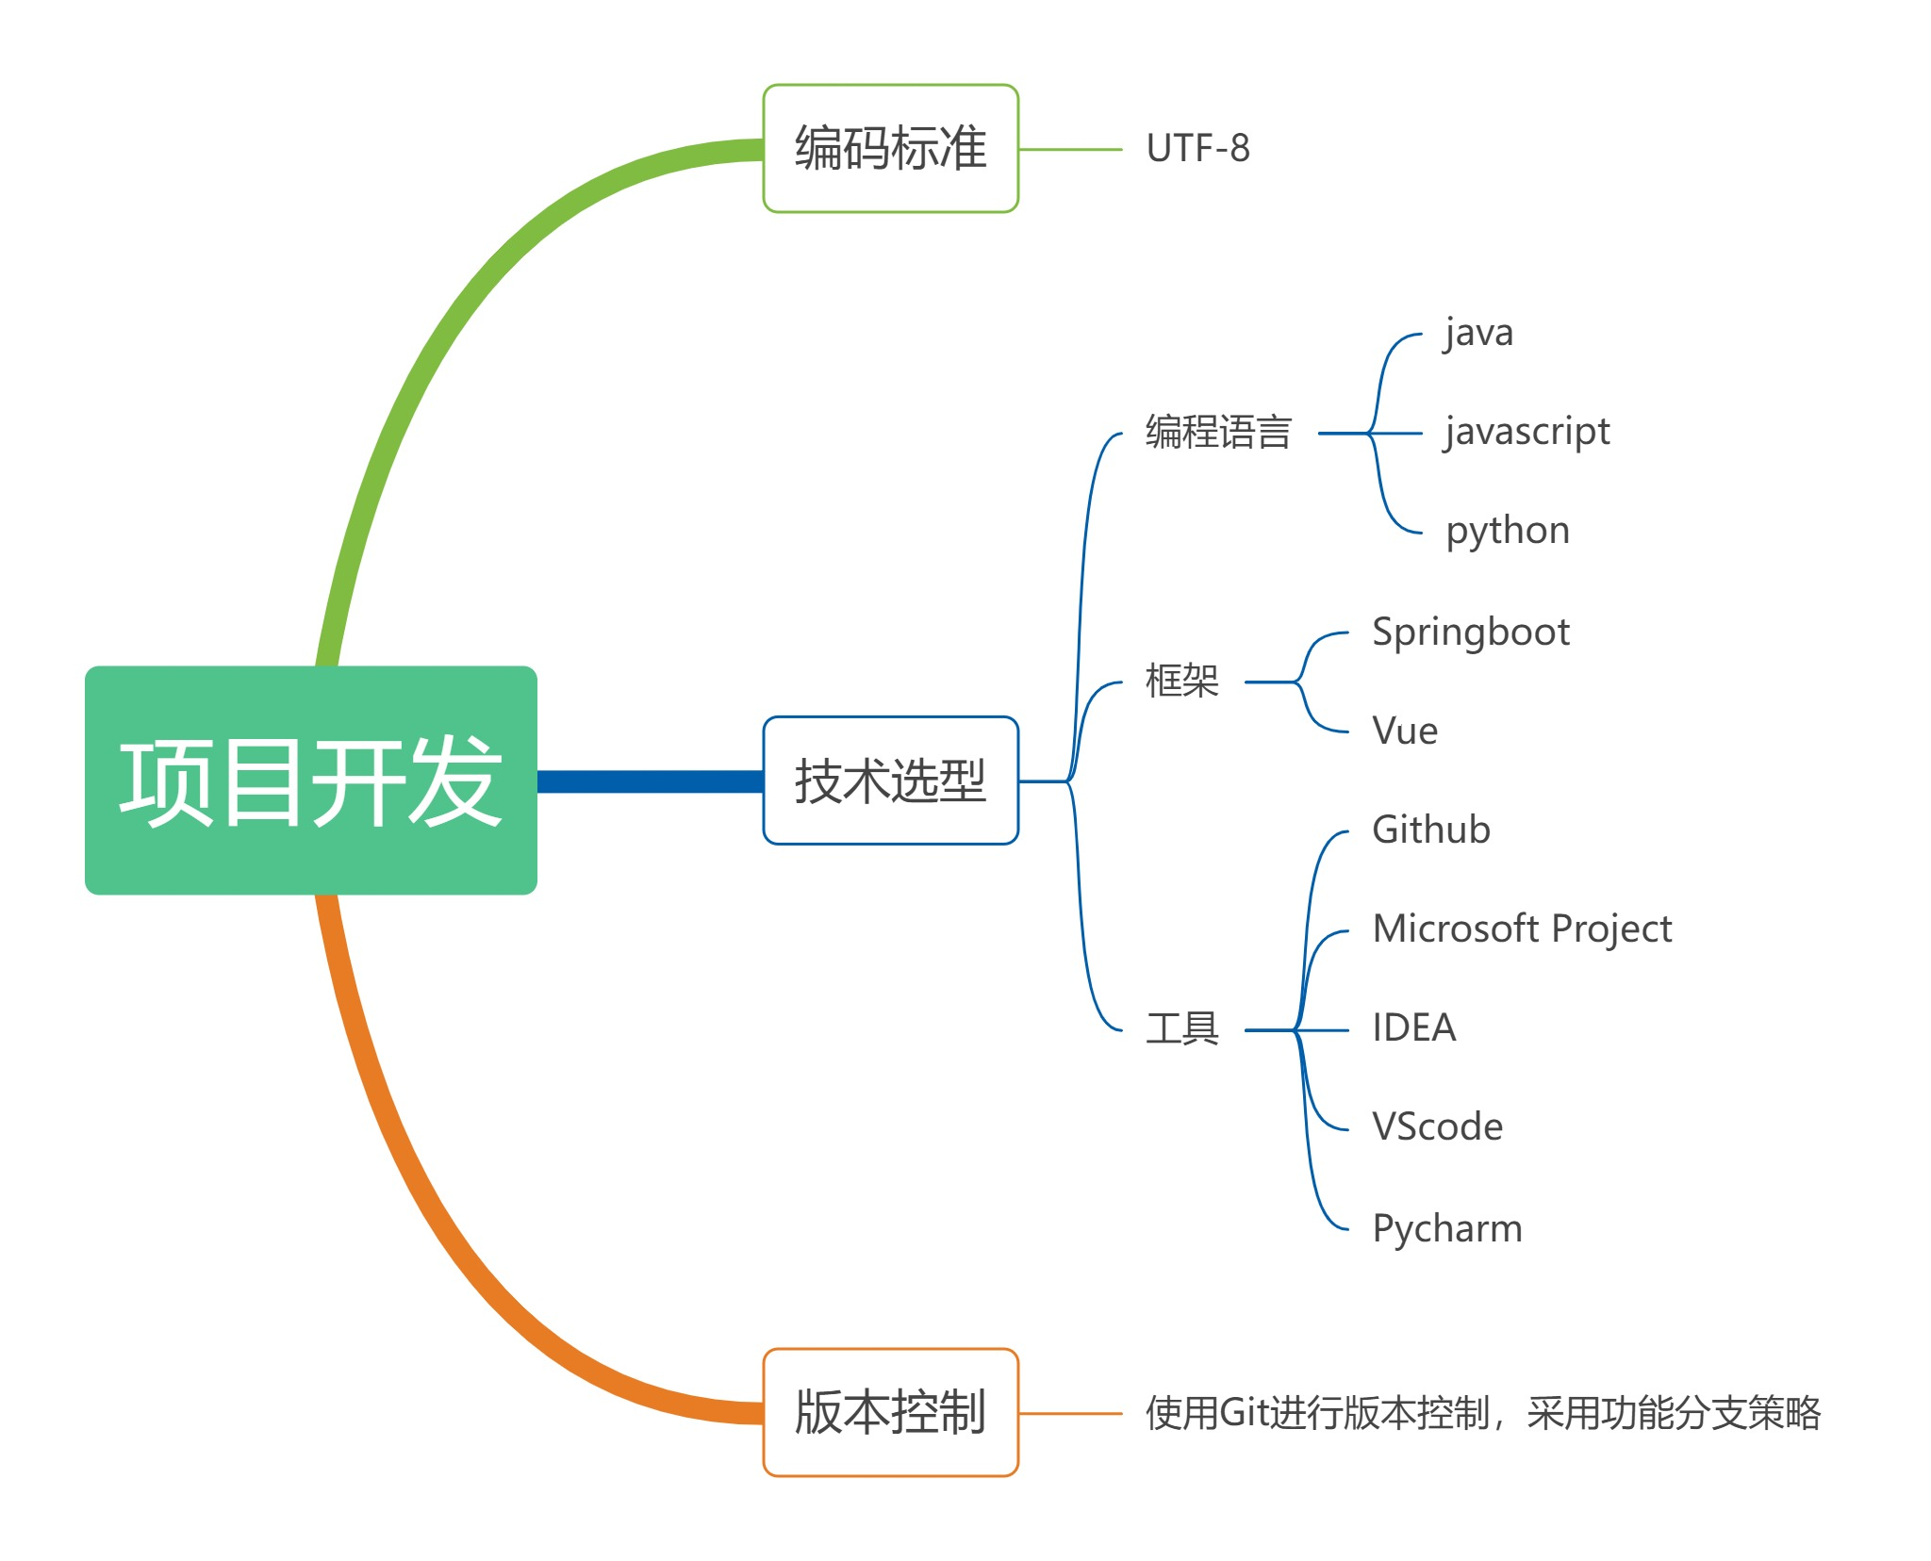
项目开发

Slide 10
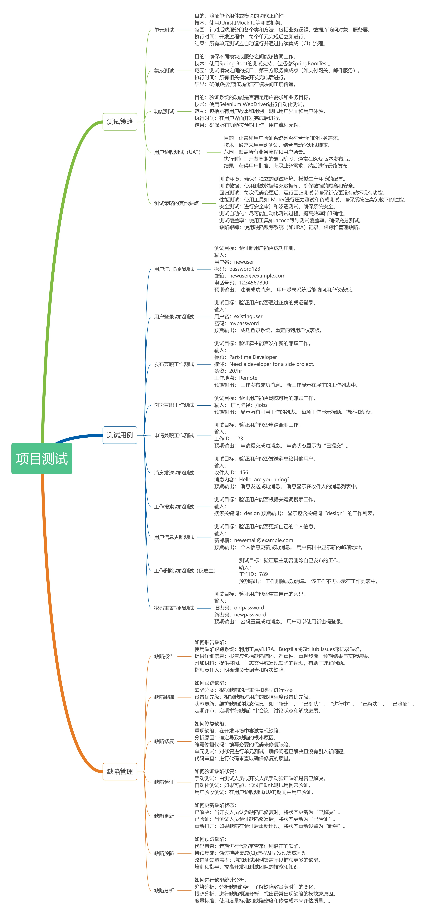
项目测试

Slide 11
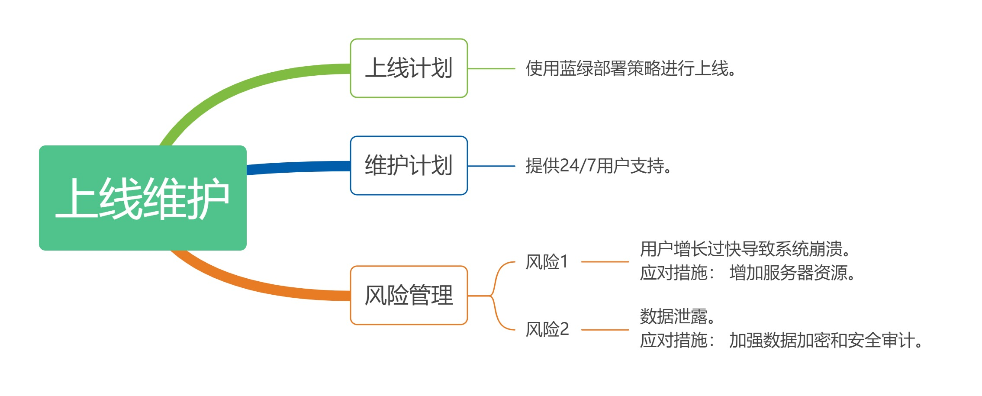
上线部署

Slide 12
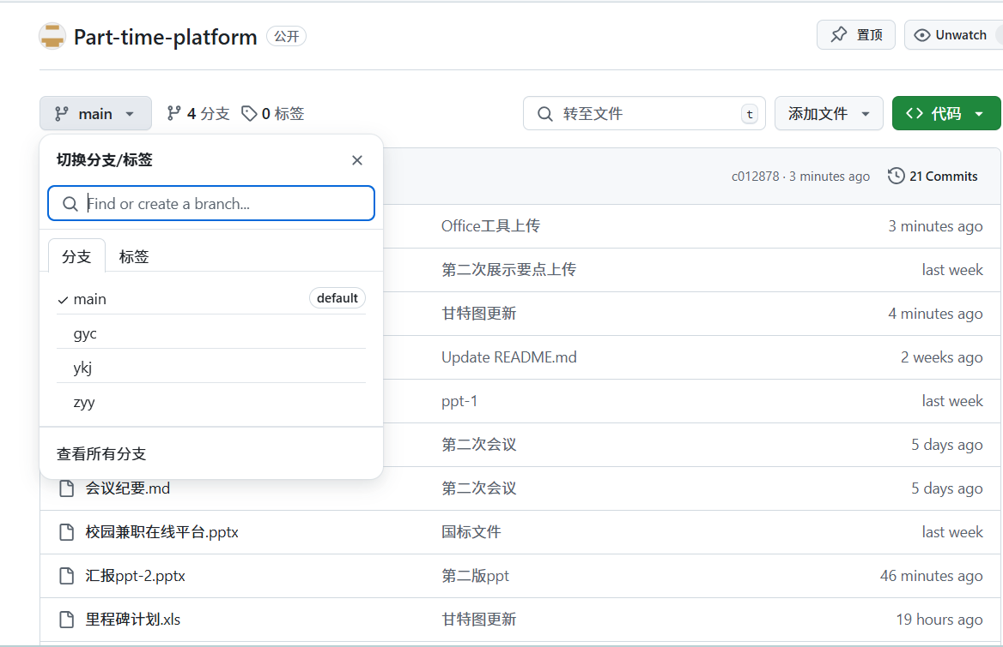
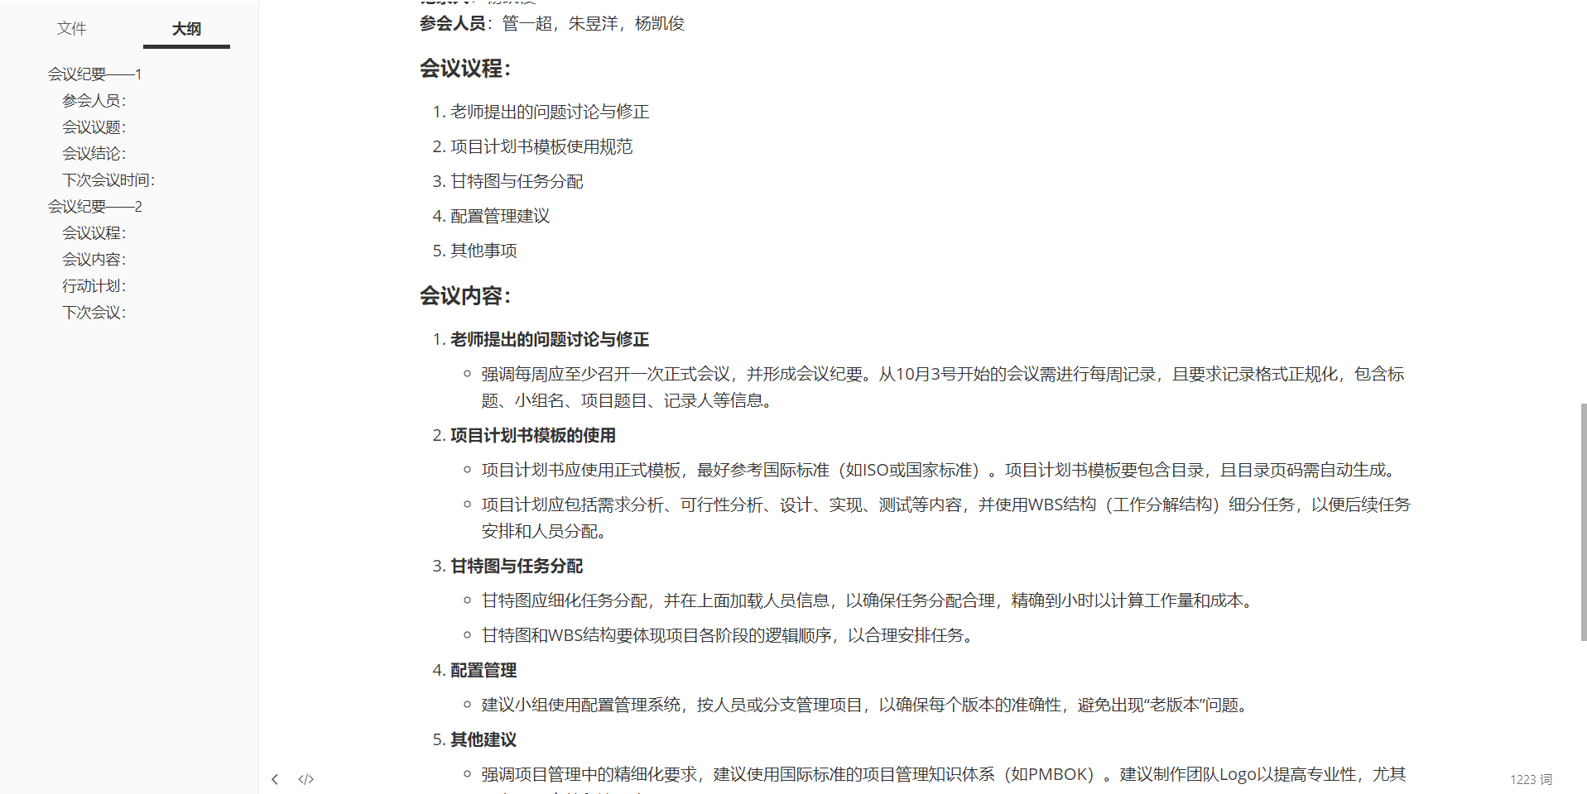
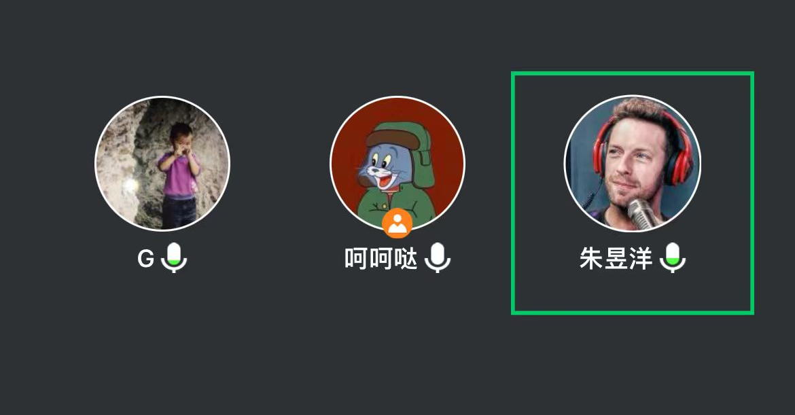
团队管理
Github进行管理
会议记录
腾讯会议进行讨论

Slide 13
管一超
成员
打分
文档支持：9.5
技术支持：9.5
路演支持：8.5
杨凯俊
文档支持：9.0
技术支持：9.5
路演支持：8.5
P
L
A
朱昱洋
贡献
N
文档支持：8.5
技术支持：8.5
路演支持：9.5

Slide 14
管一超
成员
薪资
项目经理：100￥/h
杨凯俊
技术人员：
90￥/h
P
L
A
朱昱洋
薪资
N
技术人员：
90￥/h

Slide 15

文献参考
文献与标准
CONTENTS
REST API设计分析及实证研究 (jos.org.cn)
揭秘软件开发的基石：瀑布模型全解析 (baidu.com)
国家标准|GB/T 8567-2006 (samr.gov.cn)
Fielding Dissertation: CHAPTER 5: Representational State Transfer (REST) (uci.edu)

Slide 16
请老师及同学批评指正
KFBB makes the impossible a delayed delivery
汇报人：管一超（G01）

